Slide 1
第4章 字符串/串(string)
数据结构

Slide 2
4.1 串的定义与操作
1.术语
(1)串：由零个或多个字符组成的有限序列。
n个字符C₁,C₂,...,C_{n}组成的串记作：
s=‘C₁C₂...C_{n}' n>=0
其中:s为串名， C₁C₂...C_{n}为串值 n为串长
例 PASCAL语言:
s1=‘data1234' s2=‘123*abc'
C语言:
s1="data1234" s2="123*abc"
‘A’为字符 "A"为字符串
格式化输出时： %c为字符格式 %s为字符串格式

Slide 3
(2)空串：不含字符的串/长度为零的串。
PASCAL语言: s=‘'
C语言: s=""
(3)空格串：仅含空格字符“ ”的串。
例 s1=“ ” s2=“ ”
(4)子串：串s中任意个连续的字符组成的子序列称为串s的子串。
主串---包含某个子串的串。
例 st="ABC123A123CD"
s1="ABC" s3="123A" s4="ABCA"
s2="ABC12" s5="ABCE" s6="321CBA"

Slide 4
2.串的基本操作
(1)StrAssign(&T,chars)
将字符串常量chars赋值给T。
（2）StrCopy(&T,S)---S的串值复制到T中。
执行：StrCopy(T,S)；当S的串值为“data”,执行完后，T的串值也为“data”。
(3)StrEmpty(S)----判断字符串S是否为空，是则返回TRUE，不是则返回FALSE。
(4)StrLength(S)----返回字符串S中字符的个数。

Slide 5
(5)StrCompare(S,T)---比较S和T的串值大小
若S<T,返回负整数 如："aBC"<"abc"
若S=T,返回0如： 如："abc"="abc"
若S>T,返回正整数 如："ABCD">"ABC"
（6）ClearString(&S)---将字符串S设置成空串。
(7) Concat(&T,S1，S2)----将S1和S2串值连接成的值赋给T。
设 S1的串值为："ABE123*DE123bcd"
S2的串值为："E123"
运算完后T的串值为： "ABE123*DE123bcdE123 " ，S1与S2不变。

Slide 6
(8)SubString(&sub,S,pos,len)----取子串操作。
其中：1≤pos≤StrLength(S) &&
0≤len≤StrLength(S)-pos+1
例：当S的串值为"datastructure 2013",pos=5，len=9。操作后sub的值为"structure"。
(9)Index(S,T,pos)----子串判断操作。
其中：1≤pos≤StrLength(S)
判断字符串T在主串S的区间[pos,StrLength(S)]中是否连续出现，是则返回第一次出现的位置，否则返回0。
例：当S的串值为“Stack and Queue”,pos=10，T的串值为“ue”。操作后的返回值为12。
当pos=10，T的串值为“and”。操作后的返回值为0。

Slide 7
(10)Replace(&S,T,V)----置换操作
用V代替主串S中出现的所有与T相等的不重叠的子串
例1：设主串S的串值：“abc123abc*ABC”, T： “abc”,
V：“OK”。
操作后S的串值：“OK123OK*ABC”。
例2：当S：“abcaaaaaABC”, T：“aa”, V："aaOK"
操作后S的串值：“abcaaOKaaOKaABC“。
(11) StrInsert(&S,pos,T)----将T插入S中第pos个字符之前。
其中：1≤pos≤StrLength(S)+1
(12) StrDelete(&S,pos,len)---删除操作。
其中： 1≤pos≤StrLength(S)-len+1
删除S从第pos个字符开始，长度为len的子串。

Slide 8
(13)DestroyString(&S)---销毁串。
(14)其它部分操作可以上述操作为基础实现：
例1：用Replace(s,t,v)实现删除
设 s="ABC//123"
执行：Replace(s,"//","")
有： s="ABC123"
例2：用Replace(s,t,v)实现插入
设 s="ABC123"
执行：Replace(s,"123","**123")
有： s="ABC**123"

Slide 9
3.串变量、字符变量的定义与使用
例1 串变量
char st[]="abc\'*123"；
gets(st)(stdio.h)； scanf("%s",st)；
strcpy(st,"data")(string.h)；
puts(st)； printf(“st=%s\n”,st)；
例2 字符变量
char ch='A'；
ch=’B’； ch=getchar()；
scanf("%c",&ch)； printf("ch=%c\n",ch)；

Slide 10
4.2 串的存储表示和实现
4.2.1 串的定长顺序存储表示
给每个定义的串分配一个固定长度的连续存储区
#define MAXSTRLEN 255 //用户可在255以内定义最大长度
typedef unsigned char SString[MAXSTRLEN+1]; //某单元存放
//串的长度
PASCAL: 下标为0的分量存放串的实际长度
6
A
B
C
1
2
3
//
...
//
C: 在串值后加串结束标记‘\0’,串长为隐含值
A
B
C
1
2
3
\0
//
...
//

Slide 11
1.顺序存储----用一维字符数组表示一个串的值。
例1 char st1[80]=“ABC123”；
A
B
C
1
2
3
\0
//
...
//
0 1 2 3 4 5 6 ... 79
例2 char st2[]=“ABC123”；
A
B
C
1
2
3
\0
0 1 2 3 4 5 6
例3 char st[20]；
0 1 2 3 4 5 6 ... 19

Slide 12
2.串运算实现举例
例 联接运算: 给定串s1,s2,将s1,s2联接为串t,记作：
Concat(t,s1,s2)
设 s1=”123”, s2=”ABCDE”
执行： Concat(t,s1,s2)；
有： t=”123ABCDE”
实现Concat(t,s1,s2)的方法：
(1)s1的长度+s2的长度≤t的最大长度：
s1
1
2
3
\0
s2
A
B
C
D
E
\0
0 1 2 3
0 1 2 3 4 5
t
1
2
3
A
B
C
D
E
\0
0 1 2 3 4 5 6 7 8 9 10 11

Slide 13
(2)s1的长度≤t的最大长度≤s1的长度+s2的长度：
s1
1
2
3
\0
s2
A
B
C
D
E
\0
0 1 2 3
0 1 2 3 4 5
截去
t
1
2
3
A
B
C
\0
0 1 2 3 4 5 6
(3) t的最大长度<s1的长度：
s1
A
B
C
D
E
\0
s2
1
2
3
\0
0 1 2 3 4 5
0 1 2 3
截去
t
A
B
C
D
\0
0 1 2 3 4

Slide 14
4.2.2 串的堆分配存储表示
提供一个足够大的连续存储空间，存放字符串的值。
a.len | a.ch
16
b.len | b.ch
4
ABCDEFGHIJ123456
XYZ0
已分配空间
////////////////////////////////自由空间//////////
///////////////////////////////////////////

Slide 15
例1: C语言中利用动态内存分配使用系统堆。
{ char *ps1,*ps2；int len；
scanf(”%d”,&len)； //输入长度值
ps1=(char *)malloc(len)； //ps1指向分配的存储空间
gets(ps1)； puts(ps1)； //输入一个串，再输出
ps2=(char *)malloc(80)； //ps2指向分配的存储空间
strcpy(ps2,”abc123ok”) ； //赋值，再输出
puts(ps2)；
free(ps1)；free(ps2)； //释放存储空间
}
ps1
A B C \0
0 1 2 ........ len-1
ps2
a
b
c
1
2
3
o
k
\0
0 1 2 ........ 79

Slide 16
堆存储结构描述,定义将串长作为存储结构的一部分：
typedef struct {
char *ch; //若是非空串，则按串长
//分配存储区，否则ch为NULL
int length; //串长度
} HString;
HString str;
用以表示字符串“abc123ok”
str
不必填’\0’
ch：
length：8
a
b
c
1
2
3
o
k

Slide 17
例2：字符串赋值操作
int StrAssign( HString *T, char *chars)
{ char *c; int i;
if (T->ch) free(T->ch); //释放T原有空间
for(i=0,c=chars; *c; i++,++c); //统计chars的串长i
if (!i)
{T->ch=NULL;T->length=0;} //当chars为空串时
else {
if (!(T->ch=(char *) malloc(i*sizeof(char))))
return OVERFLOW；
T->length=i;
for(; i>0; i--) //复制chars串值到串T
T->ch[i-1]=chars[i-1];
}
return OK;
}

Slide 18
例3：输出字符串
void main(void)
{
HString str;
str.ch=NULL;str.length=0;
StrAssign(&str,”abcd123”);
StrPrint(str);
}
void StrPrint(HString T)
{
int i;
for(i=0;i<T.length;i++)
putchar(T.ch[i]);
}
相较于静态分配存储空间/定长顺序存储，动态分配存储空间/堆分配存储的优势是数组/字符串的长度是可变的
char * a = (char*)malloc(5*sizeof(char));
a = (char*)realloc(a,10*sizeof(char));

Slide 19
4.2.3 串的单链表表示
例1 一个结点只放1个字符
struct node1
{ char data； //为一个字符
struct node1 *next； //为指针
}*ps1； //声明指向结点的指针变量ps1
ps1
A
B
C
D
^
”ABCD”
存储密度=串值所占存储位/实际分配存储位（结点的存储位）
存储密度为 0.33（假设为16位计算机，指针/地址占据16位
=2字节，存储密度=1/（1+2））

Slide 20
例2 一个结点放4个字符
struct node4
{ char data[4]； //为4个字符的串
struct node4 *next； //为指针
}*ps2；
ps2
123A
BCD4
5\0
^
”123ABCD45”
存储密度为 0.67=4/（4+2）

Slide 21

模式匹配
什么是模式匹配
朴素匹配算法
KMP算法
更多模式匹配算法

Slide 22
模式匹配
什么是模式匹配（String Matching）
朴素匹配算法
KMP算法
更多模式匹配算法

Slide 23
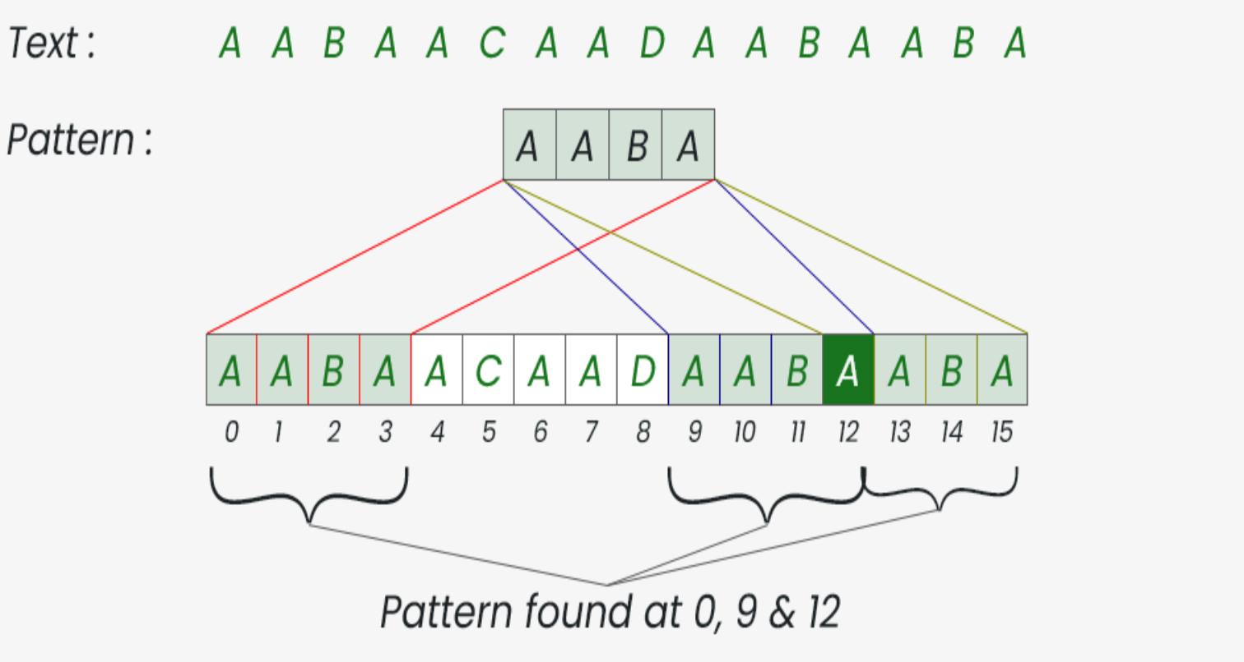
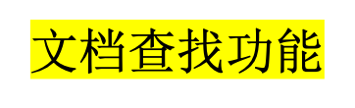
模式匹配
给定一个子串(也称模式串)，要求在主串中找出与该子串相同的所有子串，也称为子串定位

Slide 24
模式匹配
什么是模式匹配
朴素匹配算法
KMP算法
效率对比
更多模式匹配算法

Slide 25
4.3 串的匹配算法
4.3.1 求子串位置的定位函数index（S,T,pos)
首位存放串长
i
i回退j-2步
S
12 | a | c | a | b | a | a | b | a | a | b | c | a
0 | 1 | 2 | 3 | 4 | 5 | 6 | 7 | 8 | 9 | 10 | 11 | 12
j
T
6 | a | b | a | a | b | c
0 | 1 | 2 | 3 | 4 | 5 | 6
暴力搜索算法：在主串的每一个位置寻找子串
i = i’+(j-1) i’:开始比较的位置
i’=i-j+1 → 移到下一个比较位置：i’+1
将i回退为 i-j+2 = i-(j-2)

Slide 26
4.3 串的匹配算法
4.3.1 求子串位置的定位函数index（S,T,pos)
匹配
起点
得到匹配起点i-T[0]
i
S
12 | a | c | a | b | a | a | b | a | a | b | c | a
0 | 1 | 2 | 3 | 4 | 5 | 6 | 7 | 8 | 9 | 10 | 11 | 12
j
T
6 | a | b | a | a | b | c
0 | 1 | 2 | 3 | 4 | 5 | 6

Slide 27
4.3.1 求子串位置的定位函数index（S,T,pos)
Int index(Sstring S, Sstring T, int pos)
{ // 返回子串T在主串S中第pos个字符及之后的位置，不存在则返回0
i=pos;j=1;
while (i<=S[0] && j<=T[0]) { //未匹配完成或主串未搜寻完成
if (S[i]==T[j]) {++i;++j;}
else {i=i-(j-2);j=1;} //i-(j-1)+1 回到起点的后一字符
}
if (j>T[0]) return i-T[0]; //子串匹配成功
else return 0;
}
时间复杂度？

Slide 28
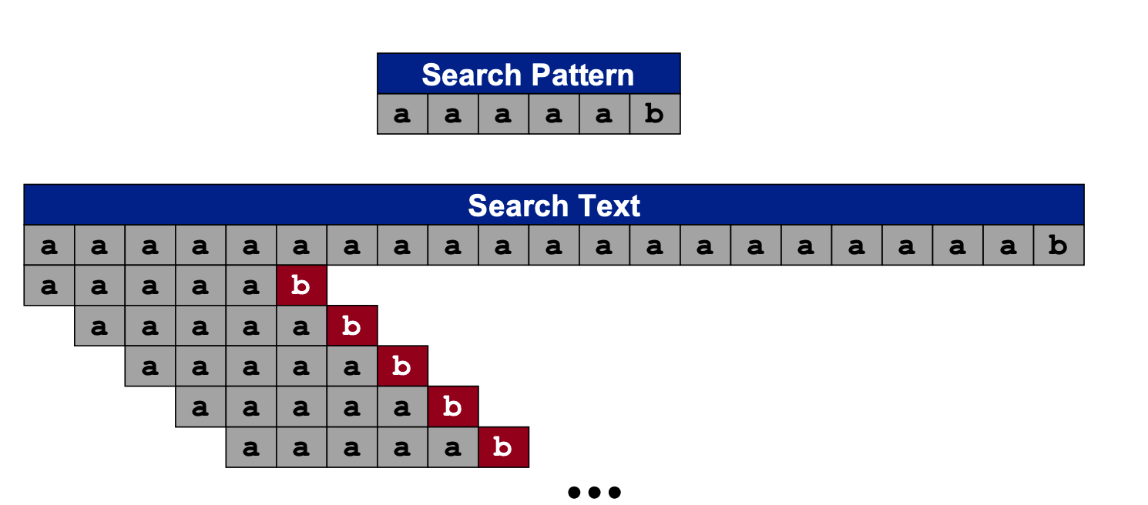
朴素匹配算法分析
运行时间取决于子串和主串的内容
最好情况：M次对比
最差情况：M*N次对比
O(MN)时间复杂度

Slide 29
模式匹配
什么是模式匹配
朴素匹配算法
KMP算法
更多模式匹配算法

Slide 30
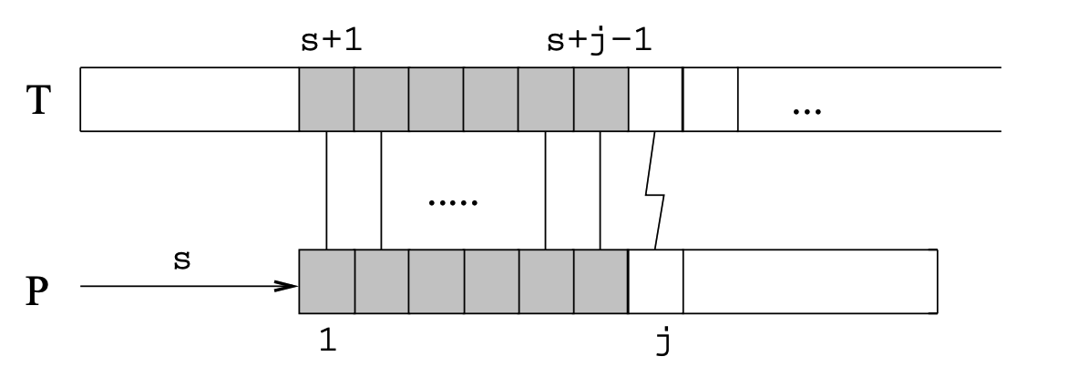
在朴素匹配算法中，如果发生了不匹配的情形，我们仅仅将主串的开始匹配位置右移1位。
但在这种情形中我们丢失了部分信息，丢失的信息是什么呢？
假设s+1是当前匹配比较的主串开始位置，当在子串j的位置发生不匹配的情况，我们知道T[s+1, ..., s+j-1]=P[1,...,j-1]
在什么情形下，我们可以利用这部分信息进行下次匹配位置的确定？

Slide 31
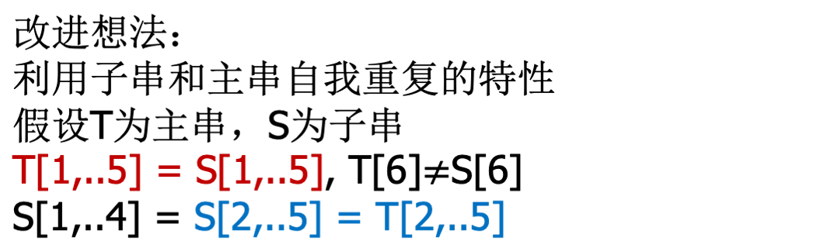
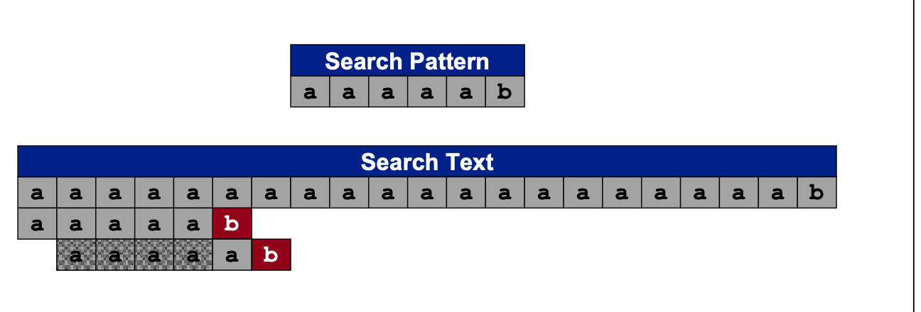

Slide 32
4.3.2 改进算法（KMP（Knuth-Morris-Pratt）算法）
当主串位置i和匹配串位置j失配时，s_{i} ≠p_{j},有：
s₁s₂…………………s_{i-k+1}…s_{i-1} s_{i} s_{i+1}……s_{n}
p₁ … p_{k-1} p_{k}…p_{j-k+1}…p_{j-1}p_{j} p_{j+1}
当：p₁……p_{k-1}=p_{j-k+1}…p_{j-1}时
可以不需要回溯i，将匹配串的第k个位置与主串位置i进行继续匹配。
（optional）思考题：
为什么选以s_{i-1}结束的部分相匹配的子串？为什么不是串中的其他位置？
为什么i不用回溯？

Slide 33
思考题：
为什么选以s_{i-1}结束的部分相匹配的子串？为什么不是串中的其他位置？
为什么i不用回溯？（与1本质是一个问题）
i
主串
 |  |  |  |  |  | x
子串
假设x为不匹配位置，且我们找到的前缀后缀一致的子串从红色表示
假设有这样一个位置k位于前后缀之间，使子串可以匹配主串：
k
 |  |  |  |  |  | x
这些标黄的位置一定要匹配，则前后缀的长度就不仅仅为红色部分，矛盾产生

Slide 34
KMP算法至关重要的一步就是：
计算对应的相同前后缀
并记录前缀的结束位置+1，方便进行下一个字符的对比。

Slide 35
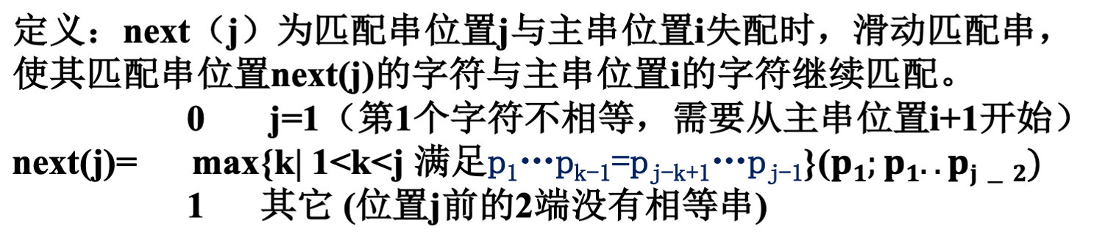
S[i]
a | c | a | b | a | a | b | a | a | b | c | a
T[j]
a | b | a | a | b | c
T[j]
next
a | b | a | a | b | c
0 | 1 | 1 | 2 | 2 | 3
next(j)中的0和1分别对应哪种情况？
为什么这么设置？

Slide 36
Next(j)=1对应的情况
为什么当出现主串i与子串j不匹配且此j前面子串不存在要求的前后缀的时候，直接将主串的i与子串从头开始比？匹配位置的开始是否可能出现在i之前呢？
i
主串
j
子串
假设有这样一个位置k，在i之前，使主串与子串匹配：
k
i
主串
j
子串
即会存在j之前有满足条件的前后缀，矛盾产生

Slide 37
S[i]
a | c | a | b | a | a | b | a | a | b | c | a
T[j]
a | b | a | a | b | c
要点：
(1) 何时用next修改j的值?
(2) 什么时候使i和j同时加1?
T[j]
next
a | b | a | a | b | c
0 | 1 | 1 | 2 | 2 | 3
(1) 当T[j]!=S[i]时，利用next修改j，直到相等或j==0（即T[1]!=S[i]，得到j值为0）
(2) j==0 或T[j]==S[i]，需要同时对i、j加1。

Slide 38
int KMP(Sstring S, Sstring T) {
for(i=1,j=1; i<=S[0]; i++) {
while (j>0 && S[i]!=T[j]) j=next[j];
if ( j==0 || S[i]==T[j]) ++j; //j=0表示T[0]和S[i]比较
//实际上就是要T[1]和S[i+1]比较
if (j>T[0]) return i-T[0];
}
return 0; }
算法分析（摊销法）：
（1）内层的while循环次数没有规则，内循环体执行一次都使j的值减小，但j不会小于0。
（2）外层循环体中，只有++j能对j进行增加1，但总的对j加1的次数不会多于S[0](即 n 次)。
（3）综合（1）（2）内循环体的执行的总次数小于n次，摊平
执行一次。所以算法T(n)=O(n)

Slide 39
根据KMP算法实现的基本操作index
//返回子串T在主串S中第pos个字符及之后存在的位置
int index(Sstring S, Sstring T, int pos) {
i=pos;j=1;
while (i<=S[0] && j<=T[0])
if (j==0|| S[i]==T[j]) {++i;++j;}
else j=next[j];
if (j>T[0]) return i-T[0];
else return 0;
}

Slide 40
next（j）的计算方法
next（1）=0 //i需后移一位从头开始匹配
其它，由next(j)分析next(j+1)
当：k=next(j)，有
p₁...p_{k-1}p_{k}.....p_{j-k+1}.......p_{j-1}p_{j}p_{j+1}
如果：p_{k}=p_{j}，next(j+1)=next(j)+1=k+1;
否则：k₁=next(k), 则有：
p₁…p_{k1-1}p_{k1}…p_{k-k1+1}…p_{k-1}p_{k}.. p_{j-k+1}..p_{j-k1+1…}p_{j-1}p_{j}p_{j+1}
如果：p_{k1}=p_{j}，next(j+1)=next(k)+1=k₁+1;
否则：k₂=next(k₁),则有…..

Slide 41
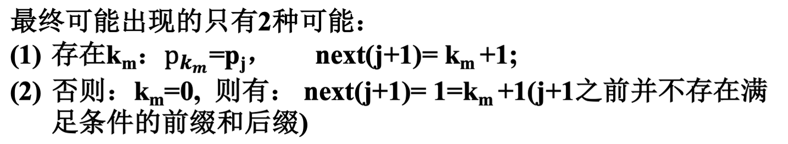
void next(SString T, int next[])
{ int k, j;
next[1]=0; j=1;k=0; //对每个j，循环开始k存放的是next[j]的值
while(j<T[0]) //根据next[j] 计算next[j+1]
if (k==0 || T[j]==T[k]) //只有二者相等或k=0，才得到next(j)
{++j;++k; next[j]=k;} //++j对应当前要更新的next(j)
else k=next[k];
}

